Slide 1
Operativni sistemi
Upravljanje fajlovima

Slide 2

Upravljanje fajlovima

Slide 3
Fajlovi
Resursi koji sadrže grupe podataka
Programski kod aplikacije
Ulazni/izlazni podaci koji se koriste pri izvršavanju
Sistem za upravljanje fajlovima
Sistemski softver zadužen za rad sa fajlovima
Obezbeđuje apstrakciju resursa uskladištenih u sekundarnoj memoriji
Može se smatrati delom OS

Slide 4
Fajl sistem
Skup metoda i struktura podataka koje OS koristi za upravljanje fajlovima
Definiše kako su fajlovi na disku organizovani
Postoje različiti tipovi fajl sistema
ext2, ext3, ext4
NFS
FAT
NTFS
...

Slide 5
Poželjne osobine fajlova
Dugoročno postojanje
Fajlovi se skladište u sekundarnoj memoriji i ne nestaju kada se aplikacija završi ili korisnik odjavi
Deljivost između procesa
Različiti procesi (ako imaju prava) mogu da koriste iste fajlove
Struktura
Interna struktura fajla je takva da aplikacijama bude pogodna za korišćenje
Međusobno se fajlovi organizuju u složene strukture
Npr. hijerarhijska struktura

Slide 6
Operacije nad fajlovima
Kreiranje
Brisanje
Otvaranje
Zatvaranje
Čitanje
Upisivanje

Slide 7
Organizacija podataka
Polje
Osnovni element podataka
Sadrži pojedinačnu vrednost
Definisani dužinom i vrstom podatka
Zapis
Skup logički povezanih polja
Aplikacija može sa zapisom da postupa kao sa jedinicom

Slide 8
Organizacija podataka
Fajl
Skup logički povezanih zapisa
Tretira se kao jedan entitet
Adresira se po imenu
Kontrola pristupa je najčešće na nivou fajla
Baza podataka
Strukturiran opis podataka aplikacije
Skladišti se kao jedan ili više povezanih fajlova
Obično upravljane posebnim softverom koji nije deo OS
Sistem za upravljanje bazom podataka

Slide 9

Sistem za upravljanje fajlovima
Obezbeđuje korisnicima i aplikacijama usluge vezane sa upotrebom fajlova

Slide 10
Sistem za upravljanje fajlovima
Jedini način da se pristupi fajlovima je kroz sistem za upravljanje fajlovima
Programer ne mora da razmišlja o načinu upravljanja fajlovima na niskom nivou
Ovim je upravljanje fajlovima uniformno za sve aplikacije

Slide 11
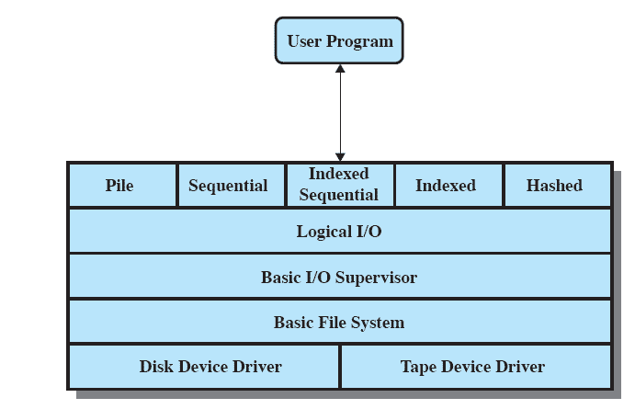
Softverske komponente za upravljanje fajlovima

Slide 12
Drajveri uređaja
Direktno upravljanje uređajem na najnižem nivou
Započinju U/I operaciju na uređaju
Obrađuju rezultat kada uređaj završi operaciju
Deo OS

Slide 13
Osnovni fajl sistem
Još uvek je to nivo fizičkog U/I
Bavi se blokovima podataka koji se razmenjuju sa uređajem
Smeštanje blokova na uređaju
Baferovanje blokova u glavnoj memoriji
Deo OS

Slide 14
Osnovni U/I supervizor
Generalna organizacija U/I zahteva za sve uređaje
Inicira i završava U/I zahteve
Bira uređaj kojem se pristupa
Vrši raspoređivanje zahteva za uređaje
Deo OS

Slide 15
Logički U/I
Čini ga sistem za upravljanje fajlovima kao poseban sistemski uslužni program
Apstrakcija upravljanja fizičkim blokovima u sekundarnom skladištu
Omogućuje korisnicima rad sa fajlovima
Pruža standardni interfejs između aplikacija preko fajl sistema do uređaja

Slide 16
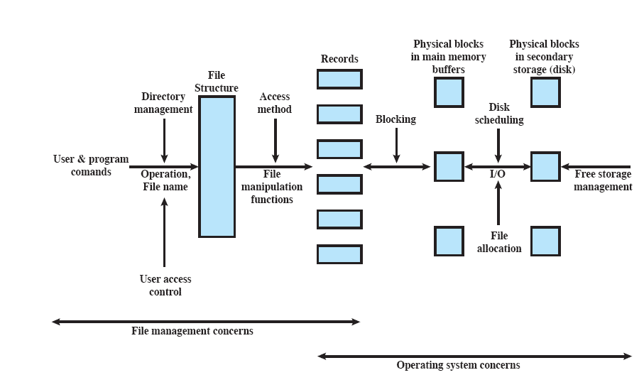
Elementi upravljanja fajlovima

Slide 17
Organizacija fajlova
Logičko strukturiranje zapisa koji određuje način na koji se zapisima pristupa
Kriterijumi izbora organizacije
Vreme pristupa
Jednostavnost ažuriranja
Ekonomičnost skladišta
Jednostavnost održavanja
Pouzdanost

Slide 18
Tipovi organizacije fajlova
Gomila
Sekvencijalni fajl
Indeksni sekvencijalni fajl
Indeksni fajl
Direktni ili heširani fajl

Slide 19
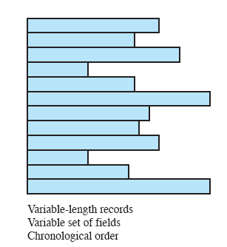
Gomila
Podaci se prikupljaju u redosledu u kojem dolaze
Nema strukture
Zapisi mogu da imaju različita polja i dužinu
Komplikovana pretraga
Moraju se proći svi zapisi i sva polja

Slide 20
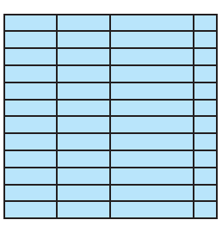
Sekvencijalni fajl
Fiksni format zapisa
Svi zapisi iste dužine
Ista polja u istom redosledu
Zapis ima polje koje je ključ
Zapisi najčešće sortirani po ključu
Spora pretraga
Potrebno je sekvencijalnim prolaskom pronaći zapis sa odgovarajućim ključem
Komplikovano ažuriranje
Problem je ubaciti novi zapis jer su postojeći sortirani

Slide 21
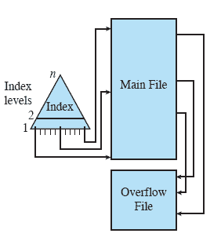
Indeksni sekvencijalni fajl
Zapisi isti kao kod sekvencijalnog
Dva proširenja
Indeksi koji omogućuju brži pristup
Mogu biti u više nivoa
Indeks je sekvencijalni fajl
Svaki slog sadrži ključ (jednak ključu u glavnom fajlu) i pokazivač na glavni fajl
U indeksnom fajlu je manji broj slogova
Preko ključa u indeksu se dolazi do odgovarajućeg dela glavnog fajla

Slide 22
Indeksni sekvencijalni fajl
Fajl prekoračenja
Novi zapis ide u poseban fajl
U zapis koji prethodi novom zapisu se upiše pokazivač na novi zapis u fajlu prekoračenja
Periodično se vrši spajanje fajla prekoračenja sa glavnim fajlom

Slide 23
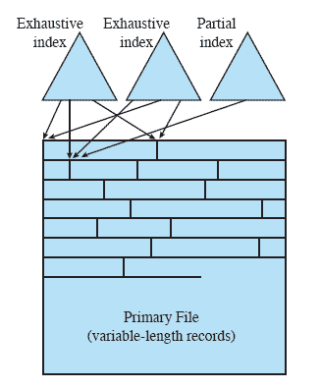
Indeksni fajl
Različiti indeksi za različita polja
Omogućuju brzo pronalaženje ne samo zapisa, nego i polja unutar zapisa
Zapisi mogu biti različitih dužina

Slide 24
Direktni ili heširani fajl
Zapisi imaju ključ
Izračunava se heš kod na osnovu ključa
Pristupa se lokaciji na koju pokazuje izračunati heš
Na toj lokaciji može biti više zapisa koji imaju isti heš kod
Prolazi se sekvencijalno kroz sve takve zapise da bi se pronašao željeni zapis

Slide 25
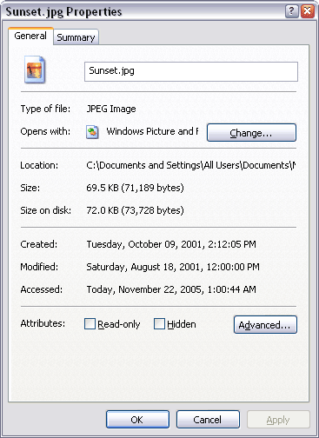
Informacije o fajlu Upravljački blok fajla

Slide 26
Informacije o fajlu Osnovne informacije
Ime fajla
Jedinstveno unutar direktorijuma
Tip fajla
Korisniku predstavljeno ekstenzijom

Slide 27
Informacije o fajlu Adresne informacije
Volumen
Uređaj na kojem je fajl uskladišten
Početna adresa
Adresa u sekundarnom skladištu u kojoj je smešten prvi blok fajla
Veličina
Trenutna veličina fajla

Slide 28
Informacije o fajlu Upravljanje pristupom
Vlasnik
Korisnik koji ima specijalna prava u upravljanju fajlom
Prava pristupa
Za različite korisnike definiše operacije koje mogu da vrše nad fajlom

Slide 29
Informacije o fajlu Informacije o upotrebi
Vreme kreiranja
Korisnik koji je kreirao fajl
Vreme poslednjeg čitanja
Korisnik koji je poslednji izvršio čitanje
Vreme poslednje modifikacije
Korisnik koji je poslednji izvršio modifikaciju
Informacije o trenutnoj upotrebi
Koji procesi koriste fajl
Da li je fajl zaključan
Da li je izmenjen u memoriji

Slide 30

Direktorijumi fajlova
Fajlovi se evidentiraju u direktorijumima
Direktorijum obezbeđuje mapiranje imena fajlova na fajl resurse na disku
I direktorijum je fajl

Slide 31
Operacije nad direktorijumom
Pretraživanje
Pronalaženje fajla u direktorijumu
Kreiranje fajla
Potrebno je dodati novu stavku u direktorijum
Brisanje fajla
Potrebno je obrisati stavku u direktorijumu
Listanje direktorijuma
Spisak fajlova u direktorijumu sa dodatnim informacijama o fajlovima
Ažuriranje direktorijuma
Promena atributa fajla koji se skladište u direktorijumu

Slide 32
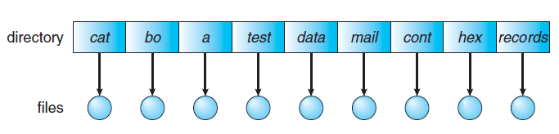
Struktura direktorijuma
Pravi se tako da efikasno podrži opisane operacije
Najjednostavnija varijanta
Lista stavki
Svaka stavka opisuje jedan fajl
Lista se definiše u sekvencijalnom fajlu
Fajlovi nisu nikako organizovani
Ime fajla mora biti jedinstveno na nivou čitavog sistema
*Slika preuzeta iz „Operating System Concepts 9th Edition“, Silbershatz, Galving i Gagne

Slide 33
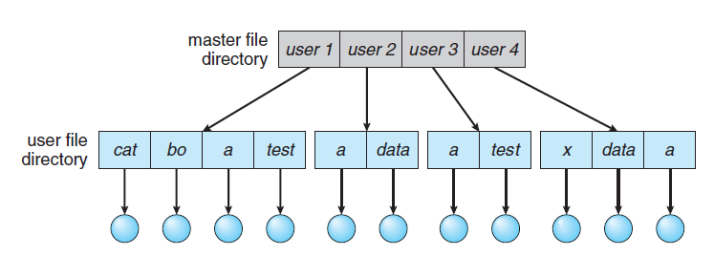
Struktura direktorijuma
Organizacija u dva nivoa
Pokušaj da se reše neki od problema sekvencijalne organizacije direktorijuma
Postoji jedan glavni direktorijum i
Po jedan direktorijum za svakog korisnika
Korisnički direktorijum je sekvencijalni spisak korisnikovih fajlova
Na nivou jednog korisnika, fajlovi moraju imati jedinstveno ime
*Slika preuzeta iz „Operating System Concepts 9th Edition“, Silbershatz, Galving i Gagne

Slide 34
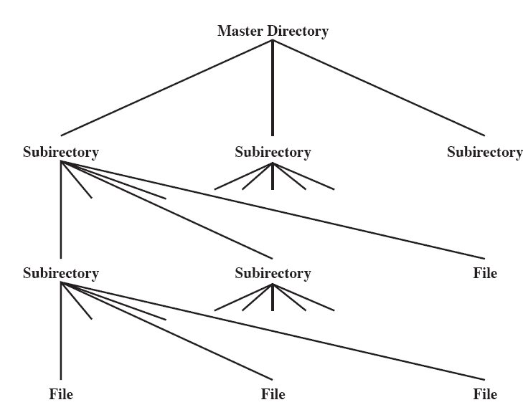
Struktura direktorijuma
Hijerarhijska struktura
Univerzalno prihvaćena varijanta
Svaki direktorijum može da sadrži poddirektorijume i fajlove

Slide 35
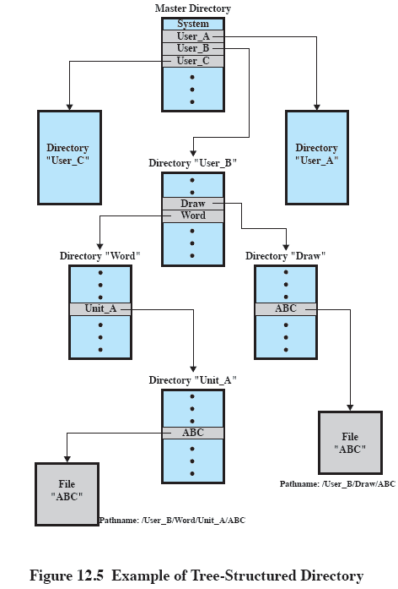
Primer hijerarhijske strukture

Slide 36
Imenovanje
Korisnik treba da ima mogućnost referenciranja fajla po imenu
Nije realno očekivati da se svim fajlovima na disku daju različita imena
Fajlovi se referenciraju preko putanje
Npr. /home/rs12345/downloads/documents
Putanja se dobija idući od korenskog direktorijuma, preko njegovih poddirektorijuma dok se dođe do direktorijuma u kojem je traženi fajli
Ista imena fajlova su dozvoljena ako se putanje razlikuju

Slide 37
Radni direktorijum
Stalno navođenje pune putanje je naporno za korisnika
U svakom trenutku postoji radni direktorijum
Direktorijum u kojem je korisnik trenutno pozicioniran
Sve putanje do fajlova su relativne u odnosu na radni direktorijum
Osim ako se eksplicitno navede puna putanja

Slide 38

Deljenje fajlova
Standardni zahtev u multiprogramiranom sistemu je da iste fajlove koriste različiti procesi i korisnici
Potrebno je upravljati
Pravima pristupa fajlu
Istovremenim pristupom fajlu

Slide 39
Prava pristupa fajlu
Nikakvo
Korisnik nije ni svestan postojanja fajla
Znanje
Korisnik može da utvrdi da fajl postoji i ko je vlasnik
Izvršavanje
Korisnik može da učita i izvrši program
Ne može da kopira fajl

Slide 40
Prava pristupa fajlu
Čitanje
Korisnik može da čita fajl u bilo koju svrhu
Najčešće uključuje i pravo kopiranja
Dodavanje podataka
Korisnik ima pravo samo da dodaje nove podatke u fajl
Ne može da menja ili briše postojeći sadržaj

Slide 41
Prava pristupa fajlu
Ažuriranje
Korisnik može da menja, briše i dodaje podatke u fajl
Promena prava pristupa
Korisnik može da promeni prava pristupa nad fajlom
Obično ovo pravo ima samo vlasnik
Brisanje
Korisnik ima pravo da briše fajl

Slide 42
Prava pristupa fajlu
Od svih pomenutih prava najčešće je podržana kontrola samo za
Pravo čitanja
Pravo upisa
Pravo izvršavanja

Slide 43
Organizacija korisnika
Prava se dodeljuju
Specifičnom korisniku
Identifikovan na osnovu korisničkog identifikatora
Korisničkoj grupi
Korisnici se organizuju u grupe
Korisnik može biti član više grupa
Svima
Prava se odnose na sve korisnike bez obzira na njihov identitet ili pripadnost grupama

Slide 44
Istovremeni pristup fajlu
Različiti procesi mogu istovremeno da pristupaju fajlu
U principu je to dozvoljeno ponašanje
Moguće je zaključati fajl da bi se zabranila istovremena izmena

Slide 45
Blokovi i zapisi
Zapisi su logičke jedinice pristupa strukturiranom fajlu
Blokovi su jedinice nad kojima se vrše U/I operacije sa sekundarnim skladištem
Tri metoda mapiranja zapisa na blokove
Fiksno blokiranje
Blokiranje promenljive dužine sa premošćenjem
Blokiranje promenljive dužine bez premošćenja

Slide 46
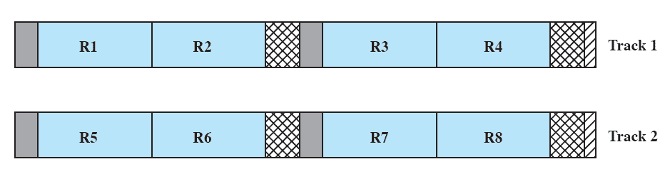
Fiksno blokiranje
Uobičajena varijanta
Blokovi fiksne dužine
Ceo broj zapisa se smešta u blok
Na kraju svakog bloka može biti neiskorišćenog prostora
Interna fragmentacija

Slide 47
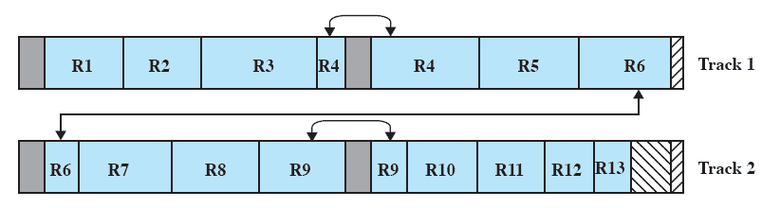
Blokiranje promenljive dužine sa premošćenjem
Zapisi promenljive dužine se pakuju u blokove promenljive dužine bez neiskorišćenog prostora
Neki zapisi mogu da se protežu na više blokova
Pokazivač ukazuje na sledeći blok gde se zapis nastavlja
Teško za implementaciju

Slide 48
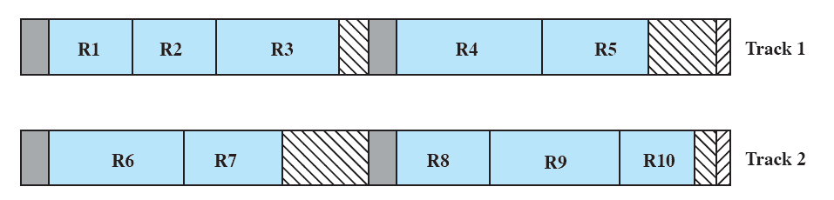
Blokiranje promenljive dužine bez premošćenja
Blokovi su promenljive dužine, ali nema premošćavanja
Neiskorišćen prostor
Ostatak bloka se ne koristi ako naredni zapis ne može da stane u preostali neiskorišćeni prostor

Slide 49

Upravljanje sekundarnim skladištem
OS je odgovoran za dodeljivanje blokova diska fajlovima
Dva pitanja upravljanja
Prostor u sekundarnom skladištu treba dodeljivati fajlovima
Evidencija prostora raspoloživog za dodeljivanje

Slide 50
Dodeljivanje fajlova
Kada se stvori novi fajl, da li se maksimalan prostor koji se traži dodeljuje odmah?
Prostor se dodeljuje fajlu u „delovima“
Deo je susedni skup dodeljenih blokova
Koja treba da bude veličina dela?
Kako voditi evidenciju o dodeljenim delovima?

Slide 51
Dodeljivanje unapred naspram dinamičkog dodeljivanja
Dodeljivanje unapred
Potrebno je u trenutku kreiranja znati maksimalni prostor koji će fajlu trebati
Teško je tu vrednost pouzdano proceniti
Često se preceni potrebna veličina
Dinamičko dodeljivanje
Delovi se dodeljuju prema potrebi

Slide 52
Veličina dela
Dve krajnosti
Deo je dovoljno velik da se u njega smesti ceo fajl
Jedan deo ima veličinu jednog bloka
Veliki delovi
Podaci su smešteni u susednim lokacijama, što povećava performansu pri pristupu
Teško je preraspoređivati prostor pri dodeljivanju novih fajlova
Ako su delovi promenljive veličine, nema interne fragmentacije
Mali delovi
Komplikovanija evidencija dodeljivanja (tabele dodeljivanja)
Jednostavnije preraspoređivanje prostora
Rasipanje prostora minimalno

Slide 53
Metode dodeljivanja fajlova
Tri najčešće korišćene metode
Susedno dodeljivanje
Ulančano dodeljivanje
Indeksno dodeljivanje

Slide 54
Susedno dodeljivanje
Jedan skup susednih blokova dodeljuje se fajlu u trenutku stvaranja
Dodeljivanje unapred
Delovi promenljive veličine
Samo jedna stavka po fajlu u tabeli dodeljivanja
Početni blok i dužina fajla
Jednostavno preuzimanje podataka i pristup i-tom bloku
Početni blok + i
Eksterna fragmentacija
Potrebno sažimanje

Slide 55
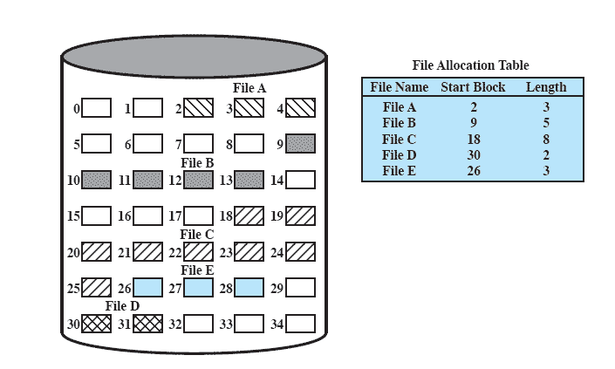
Susedno dodeljivanje

Slide 56
Ulančano dodeljivanje
Dodeljivanje na bazi pojedinačnog bloka
Delovi fiksne veličine
Mogu se dodeljivati unapred, ali češće po potrebi
Svaki blok sadrži pokazivač na sledeći blok u lancu
Samo jedna stavka po fajlu u tabeli dodeljivanja
Početni blok i dužina fajla
Nema eksterne fragmentacije
Nije u saglasnosti sa principom lokalnosti
Pristupa se različitim delovima diska
Može da se vrši povremeno konsolidacija da se premeste podaci u susedne blokove
Ne omogućuje direktan pristup bloku

Slide 57
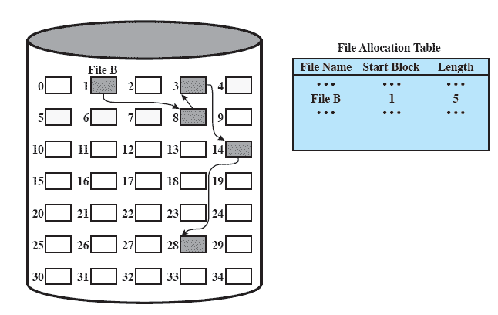
Ulančano dodeljivanje

Slide 58
Indeksno dodeljivanje
Dodeljeni delovi ne moraju biti susedni
Delovi ne pokazuju na sledeći deo
Tabela dodeljivanja za svaki fajl sadrži evidenciju dodeljenih delova
Evidencija se zove indeks delova
Indeks sadrži jednu stavku za svaki dodeljeni deo
Indeks se čuva u posebnom bloku
Stavka u tabeli dodeljivanja sadrži adresu bloka u kojem je indeks
Najpopularniji oblik dodeljivanja fajlova
Omogućuje i sekvencijalan i direktan pristup

Slide 59
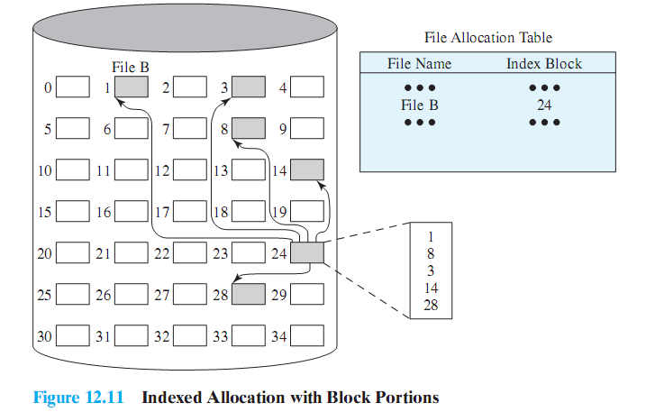
Indeksno dodeljivanje
Prva varijanta
Dodeljivanje na nivou blokova fiksne veličine
Nema spoljašnje fragmentacije

Slide 60
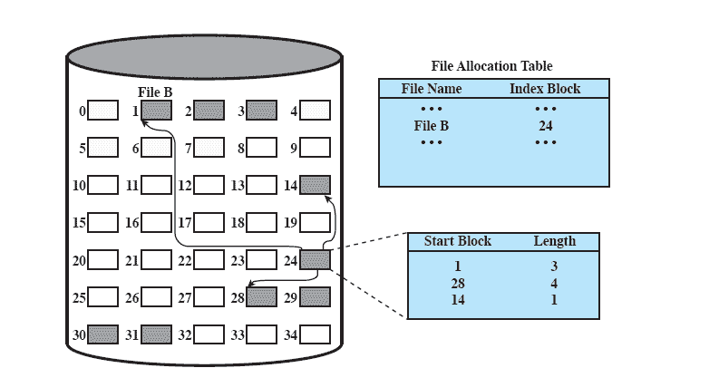
Indeksno dodeljivanje
Druga varijanta
Dodeljivanje na nivou delova promenljive veličine
Poboljšava lokalnost

Slide 61
Upravljanje slobodnim prostorom
Kao što se vrši upravljanje dodeljivanjem, mora se vršiti upravljanje slobodnim prostorom
Sistem mora da zna koji prostor je slobodan da bi bio dodeljen fajlovima
Osim tabele dodeljivanja fajlova, potrebna je i tabela dodeljivanja diska
Ima više varijanti da se realizuje

Slide 62
Tabele bitova
Vektor koji sadrži jedan bit za svaki blok
0 ako je blok slobodan
1 ako je blok zauzet
Problemi
Velika tabela za velike diskove
Sporo pronalaženje slobodnih blokova

Slide 63
Ulančani slobodni delovi
Slobodni delovi se ulančavaju
korišćenjem pokazivača na sledeći i
Dužine slobodnog dela
Evidentira se samo adresa i dužina prvog slobodnog dela
Nema potrebe za tabelom dodeljivanja diska
Eksterna fragmentacija

Slide 64
Indeksiranje
Indeks slobodnih delova, kao kod indeksnog dodeljivanja fajla
Evidentiraju se slobodni delovi promenljive veličine
Po jedna stavka u tabeli za svaki slobodan deo
Efikasna podrška za sve metode dodeljivanja diska

Slide 65
Lista slobodnih blokova
Svaki blok ima svoj broj
Održava se lista brojeva slobodnih blokova
Lista je velika pa se skladišti na disku
Deo liste se skladišti u glavnoj memoriji zbog bržeg pristupa

Slide 66
Bezbednost fajl sistema
Svaki korisnik ima svoj identitet
OS sprovodi pravila korišćenja sistema
Kontroliše pristup resursima sistema
OS je potreban skup pravila za sprovođenje kontrole pristupa

Slide 67
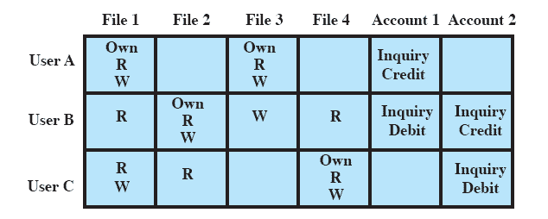
Matrica pristupa
Jedna varijanta evidencije prava pristupa
Za svakog subjekta definiše se skup operacija koje može da sprovodi nad određenim objektom

Slide 68
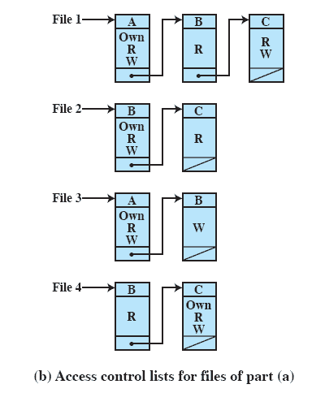
Liste kontrole pristupa
Dekompozicija matrice pristupa po kolonama
Za svaki fajl se navode korisnici i njihova prava pristupa

Slide 69
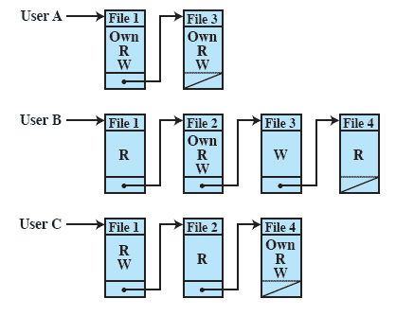
Liste sposobnosti
Dekompozicija matrice pristupa po redovima
Za svakog korisnika se navode prava pristupa nad fajlovima

Slide 70
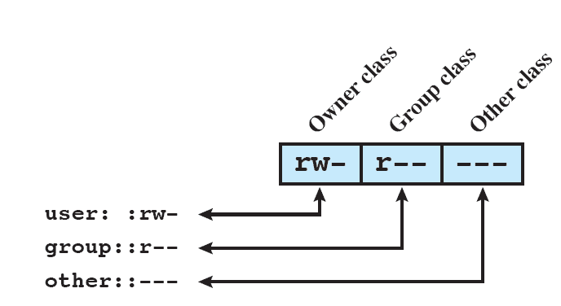
Kontrola pristupa fajlovima u UNIX-baziranim sistemima
Prava pristupa se definišu za tri subjekta:
Vlasnik fajla
Korisnici koji pripadaju grupi kojoj fajl pripada
Ostali korisnici
Moguća prava
Čitanje
Pisanje
Izvršavanje

Slide 71
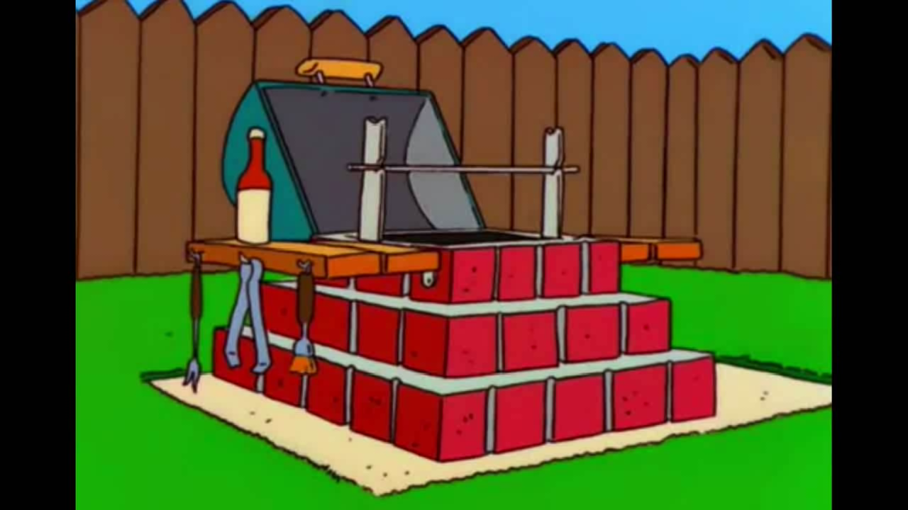
Implementacija fajl sistema

Slide 72
Strukture za upravljanje fajlovima
Na disku
Boot control block
Za svaki volumen po jedan (ili nijedan)
Informacije potrebne za startovanje operativnog sistema
Volumen ih skladišti najčešće u prvom bloku (ukoliko se OS nalazi na volumenu)
Volume control block
Za svaki volumen po jedan
Generalne informacije o volumenu
Broj i veličina blokova
Lista slobodnih blokova

Slide 73
Strukture za upravljanje fajlovima
Na disku
Struktura direktorijuma
Po jedna za svaki fajl sistem
Definiše spisak i organizaciju fajlova
Upravljački blok fajla
Po jedan za svaki fajl
Informacije o fajlu (naziv, vlasnik, veličina, ...)

Slide 74
Strukture za upravljanje fajlovima
U memoriji
Informacije o svakom volumenu u fajl sistemu
Globalna tabela otvorenih fajlova
Jedna za ceo sistem
Sadrži kopije upravljačkih blokova otvorenih fajlova (onih kojima se trenutno pristupa)
Lokalne tabele otvorenih fajlova
Po jedna za svaki proces
Trenutna pozicija unutar fajla pri čitanju/pisanju
Mod pristupa u kojem je fajl otvoren (samo čitanje, upis, ...)

Slide 75
Strukture za upravljanje fajlovima
U memoriji
Baferi
Sadrže blokove fajla kada se čitaju/upisuju na disk
Keš direktorijuma
Informacije o direktorijumima kojima je nedavno pristupano

Slide 76
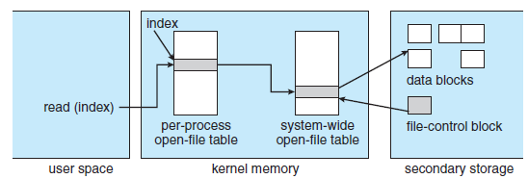
Strukture za upravljanje fajlovima

Slide 77
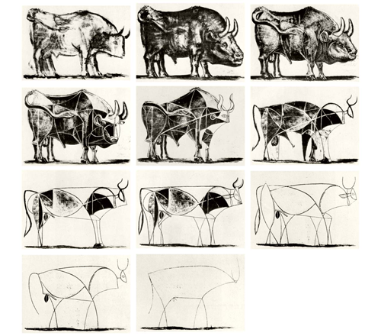
Implementacija fajl sistema
Kako da OS podrži različite fajl sisteme?
Rešenje je apstrakcija

Slide 78
Implementacija fajl sistema
Umesto da OS implementira funkcije za svaki specifičan fajl sistem
OS sadrži generičke funkcije za rad sa fajl sistemom
Konkretan fajl sistem specijalizuje generičku funkcionalnost za svoju strukturu i ponašanje
Kao polimorfizam u objektno orijentisanom programiranju

Slide 79
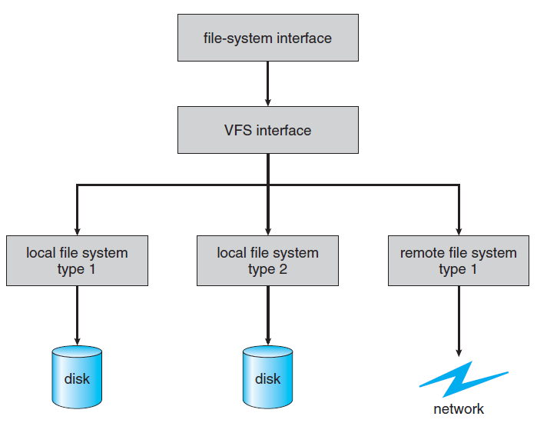
Implementacija fajl sistema
Generički sistemski pozivi - open(), read(), write(), ...
Interfejs koji svaki konkretan fajl sistem mora da podrži
Specifikacija funkcija za konkretne fajl sisteme
Konkretan fajl sistem

